Slide 1

Chào mừng các em đến với tiết Tiếng Việt - Lớp 2
Notes:
Bài giảng thiết kế bởi: Hương Thảo - tranthao121006@gmail.com

Slide 2


Thứ Sáu ngày 4 tháng 3 năm 2022
Tiếng Việt
Viết lời xin lỗi.

Slide 3
Cho hoa khoe sắc
Buổi sáng, bước ra vườn hồng, nhìn thấy bông hồng đỏ thắm, bé vui sướng reo lên:
- Bạn xinh đẹp, đáng yêu làm sao!
Nói rồi, bé định giơ tay hái bông hoa. Bỗng có tiếng thì thầm:
- Xin đừng hái tôi. Tôi sẽ rất buồn nếu không được khoe sắc cùng các bạn hoa.

Slide 4

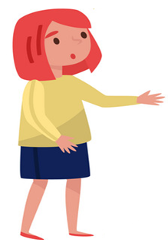
1. Nói lời xin lỗi.
a. Nếu em là cô bé trong chuyện Cho hoa khoe sắc, em sẽ nói lời xin lỗi bông hồng như thế nào?

Slide 5




THẢO LUẬN NHÓM ĐÔI

Slide 6
1. Nói lời xin lỗi.
a. Nếu em là cô bé trong chuyện Cho hoa khoe sắc, em sẽ nói lời xin lỗi bông hồng như thế nào?
Mình xin lỗi vì đã định ngắt hoa.

Slide 7
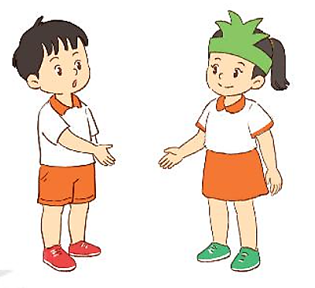
1. Nói lời xin lỗi.
b. Nếu em là một bạn nhỏ trong câu chuyện Cỏ non cười rồi, khi nghe thấy cỏ non khóc, em sẽ nói gì với cỏ non?

Slide 8
THẢO LUẬN NHÓM ĐÔI

Slide 9
1. Nói lời xin lỗi.
b. Nếu em là một bạn nhỏ trong câu chuyện Cỏ non cười rồi, khi nghe thấy cỏ non khóc, em sẽ nói gì với cỏ non?
Mình xin lỗi vì đã giẫm lên người bạn.

Slide 10
2. Viết lời xin lỗi trong tình huống sau:
Em làm việc riêng trong giờ học, bị cô giáo nhắc nhở.

Slide 11

HOẠT ĐỘNG NHÓM

Slide 12
2. Viết lời xin lỗi trong tình huống sau:
Em làm việc riêng trong giờ học, bị cô giáo nhắc nhở.

Slide 13
Thứ Sáu ngày 4 tháng 3 năm 2022
Tiếng Việt
Viết lời xin lỗi.
Bài 2 ( tr 60)
.................................................................................................

Slide 14
Tiếng Việt
Đọc mở rộng.

Slide 15
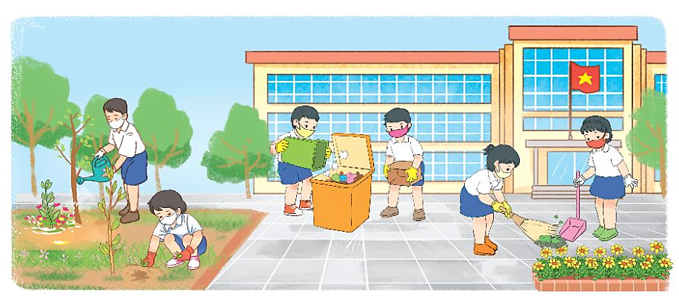
  ĐỌC MỞ RỘNG
  Tìm đọc sách, báo viết về các hoạt động giữ gìn môi trường xanh, sạch đẹp ở nhà trường.
  Chia sẻ với các bạn những điều mà em đã đọc.

Slide 16



CỦNG CỐ BÀI HỌC
Notes:
Bài giảng thiết kế bởi: Hương Thảo - tranthao121006@gmail.com

